Slide 1

Ministério da ciência, tecnologia e inovações Concurso laboratório nacional de computação científica lncc
Memorial
Alice Rezende Ratton Coppos
Para tecnologista pleno em ciências de dados e inteligência artificial

Slide 2
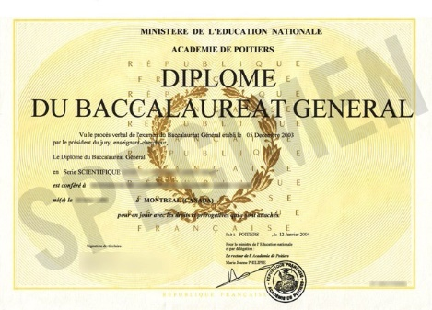
Inspiração

Slide 3
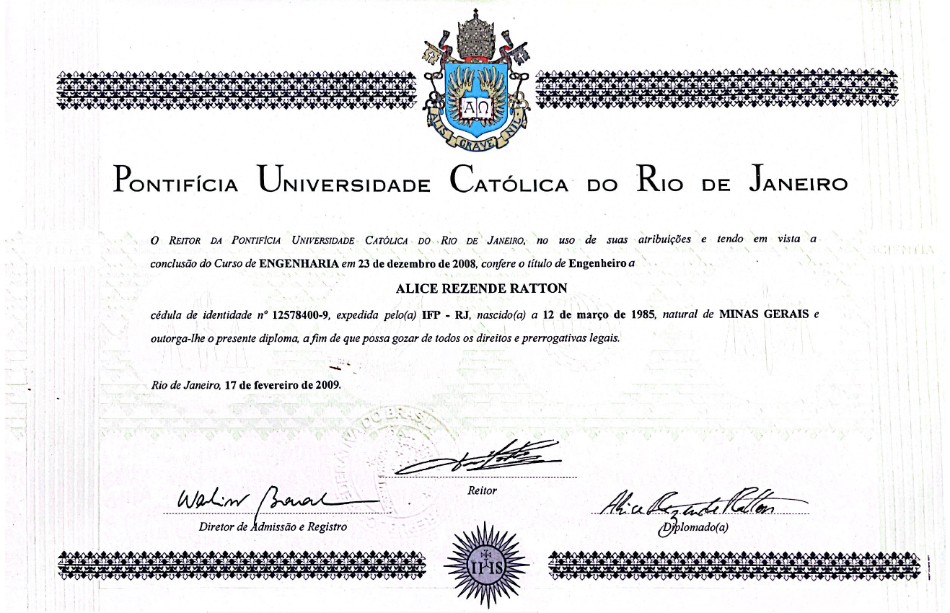
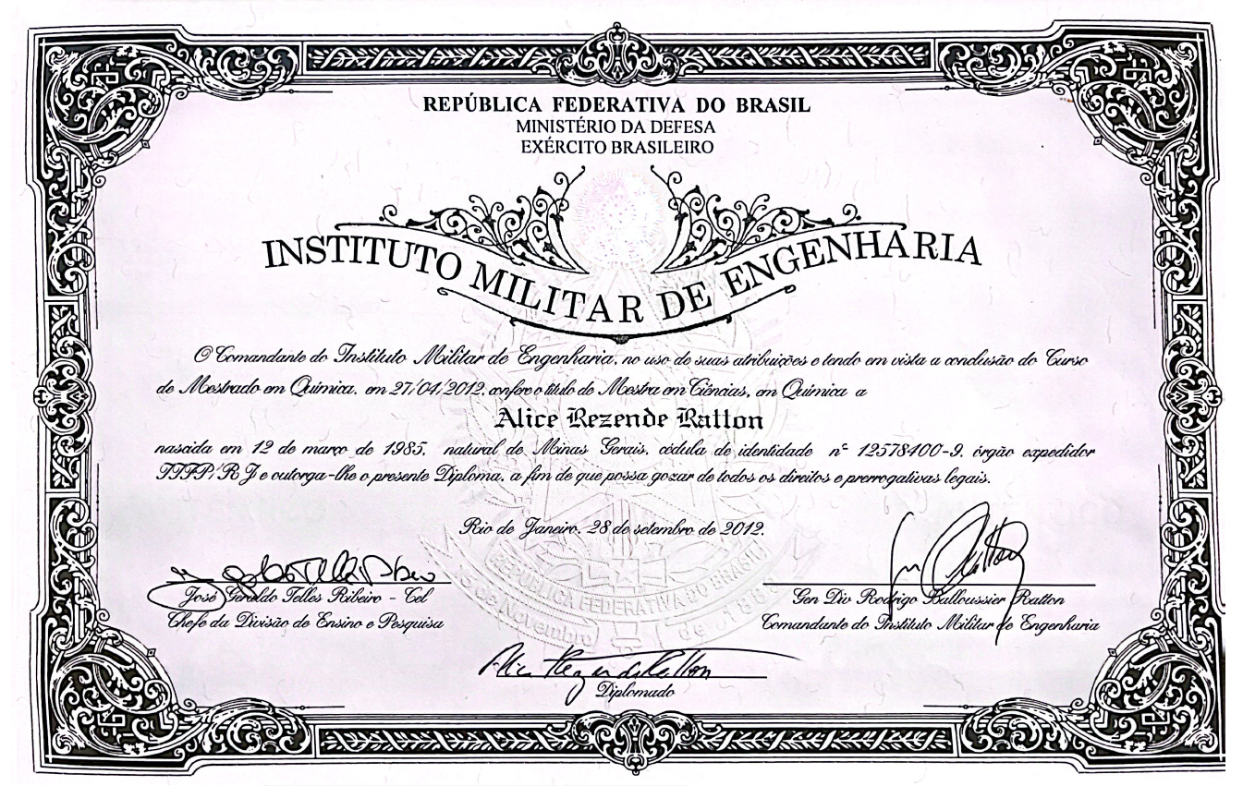
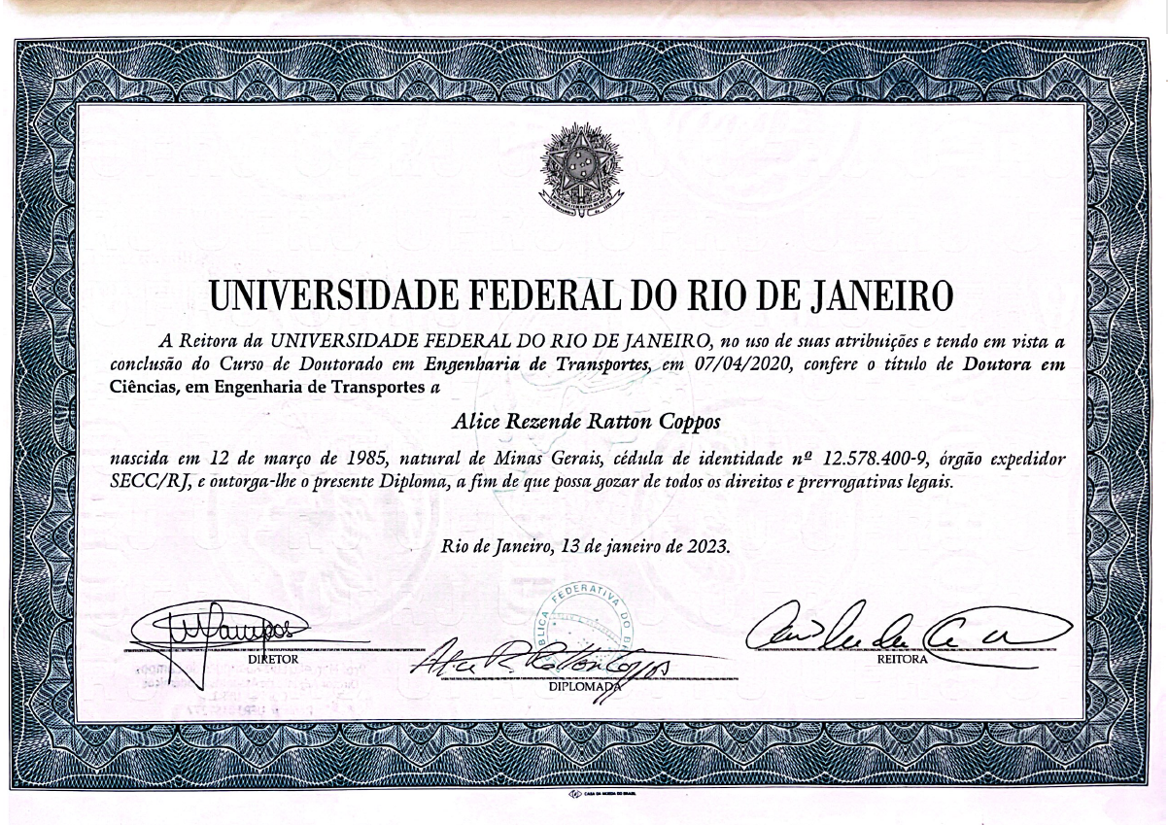
Formação Acadêmica

Slide 4
Experiências profissionais

Slide 5
Tecnologia e LNCC

Slide 6
Projeto proposto

Slide 7
Título e Layout de Conteúdo com Gráfico

Slide 8
Dois Layouts de Conteúdo com Tabela
Primeiro marcador aqui
Segundo marcador aqui
Terceiro marcador aqui
Classe | Grupo A | Grupo B
Classe 1 | 82 | 95
Classe 2 | 76 | 88
Classe 3 | 84 | 90

Slide 9
Dois Layouts de Conteúdo com SmartArt
Grupo A
Tarefa 1
Tarefa 2
Grupo B
Tarefa 1
Tarefa 2
Grupo C
Tarefa 1
Primeiro marcador aqui
Segundo marcador aqui
Terceiro marcador aqui

Slide 10
Adicionar Título de Slide – 1

Slide 11
Adicionar Título de Slide – 2

Slide 12
Adicionar Título de Slide – 3

Slide 14
Adicionar Título de Slide – 4

Slide 15
Adicionar Título de Slide – 5

